Slide 1

认识平面图形
整理与复习
R·一年级下册

Slide 2

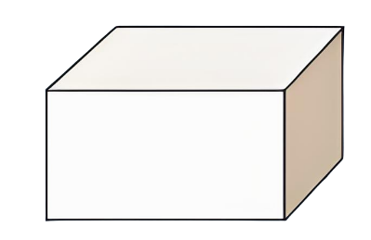
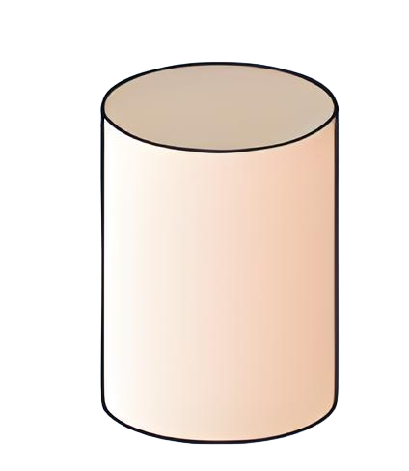
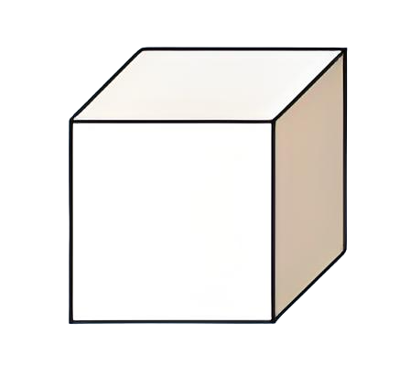

一、复习引入,揭示课题
从立体图形找到了平面图形

Slide 3


2个三角形
用几个平面图形可以拼成一个新的平面图形。
一个平面图形可以分成几个平面图形……

Slide 4
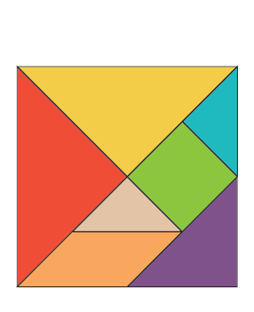

用七巧板可以拼成很多可爱的图案。

Slide 5
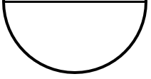
二、师生合作，复习整理
1.把图形送回家。(填序号)
①
②
③
④
⑤
⑥
⑦
⑧
⑩
⑨
长方形
正方形
三角形
圆
平行四边形
①
⑦
③
⑨
②
⑧
⑩
④
⑥
⑤

Slide 6
2.说一说，你是怎样分辨这些图形的。

Slide 7
3.用同样的三角形可以拼成什么图形？
2个三角形
4个三角形
6个三角形

Slide 8


拿 2 个一样的三角形拼成以下图形

Slide 9
拿 4 个一样的三角形拼成以下图形

Slide 10
拿6 个一样的三角形拼成以下图形

Slide 11
4.左边的图形分别是由右边的哪两个图形拼成的?圈一圈。

Slide 12
5.玩转七巧板。
下面是用七巧板拼出来的图形，你知道用了哪几块七巧板吗?你能把每块板的序号在图中标出来吗?
试试看!
①
⑥
②
⑤
④
③
⑦

Slide 13
5.玩转七巧板。
①
⑥
⑥
①
⑦
②
⑤
⑤
④
③
②
④
③
⑦

Slide 14
5.玩转七巧板。
①
⑥
①
②
⑤
④
④
⑤
⑦
⑦
③
③
②
⑥

Slide 15
5.玩转七巧板。
①
⑥
①
②
⑦
②
⑤
④
③
④
⑤
⑥
③
⑦

Slide 16

三、应用所学，自主练习
1.在点子图上画出学过的图形。
[教材P6 练一练第2题]

Slide 17
2.用学过的平面图形拼一个你喜欢的图案。

Slide 18

四、课堂小结
同学们，今天的数学课你们有哪些收获呢？

